Slide 1
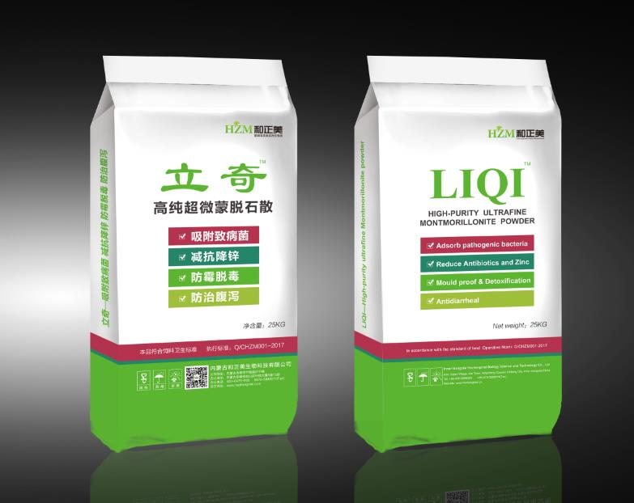
가) 리키( LiQi ) - 특징
리키(LIQI)
고순도 초미세 나노 몬모릴로나이트
- 산화아연(ZnO) 대체제 -
연변, 설사 예방 2. 곰팡이독소 제거
3. 곰팡이발생 억제 4. 면역증강
5. 장 환경 개선
지표 | 리키(LiQi) | 약품등급 몬모릴로나이트 | 일반몬모릴로나이트
몬모릴로나이트함량(%) | ≥98 | 95.8 * | ≥95
표면적 ㎡/g | ≥800 | 71 * | ≥100
이산화규소 (%) | ≥56.0 | ≥50.0 | ≥56.0
입자도( um）D90 | ≤6.5 | ≥200 | ≥325
* 입자도: #1,000 이상
나) 리키(LIQI) 비교시험 결과
그 룹 | 두 수 | 개시체중 (kg) | 종료체중 (kg) | 사료섭취량(kg) | 일당증체량(g) | 사료 요구율 | 설사 발생율
a.대조구 | 29 | 8.61 | 13.08 | 204.8 | 298 | 1.58 | 9.7%
b.산화아연구 | 29 | 8.54 | 13.07 | 208.8 | 302 | 1.59 | 2.1%
c.리키(LiQi)구 | 29 | 8.64 | 13.31 | 211.3 | 311 | 1.56 | 1.5%
*b.산화아연구 : 산화아연 3kg/톤 첨가 / c.리키구: 산화아연 1kg/톤 첨가 + 리키 3kg/톤 첨가
다) 리키(LIQI) 경제성 비교
 | 첨가량 | 단가(원) | 비용/kg | 첨가량 | 단가(원) | 비용/kg | 합 게
기존 산화아연 첨가 | 3kg | 3,500 | 10.5원 | - | - | - | 10.5원
산화아연+ 리키(LiQi) 첨가 | 1kg | 3,500 | 3.5원 | 3kg | 2,500 | 7.5원 | 11.0원
 |  |  |  |  |  | 차이 | + 1.0원
라) 리키(LIQI) 용법 및 용량
사료톤당 3kg 첨가(산화아연 1.0kg + )

Slide 2
애농원(7,000두) 적용 예 * 젖먹이사료는 전체 사료량의 약 20% 따라서 약 80톤/월 정도 A) 리키를 톤당 3kg 첨가시 약 240kg/월 첨가됨 240kg * 2,500원 = 600,000원/월 비용이 추가됨 B) 반면에 산화아연을 2kg 줄여야 되므로 약 160kg/월 절약됨 160kg * 3,500원 = 560,000원/월 비용이 감소됨 결론적으로 A) – B) = 40,000 원/월 추가됨
리키(LIQI)
고순도 초미세 나노 몬모릴로나이트
- 산화아연(ZnO) 대체제 -
연변, 설사 예방 2. 곰팡이독소 제거
3. 곰팡이발생 억제 4. 면역증강
5. 장 환경 개선

